Slide 1
ĐỊNH HƯỚNG GIÁO DỤC STEM TRONG TRƯỜNG TRUNG HỌC
VỤ GIÁO DỤC TRUNG HỌC

Slide 2
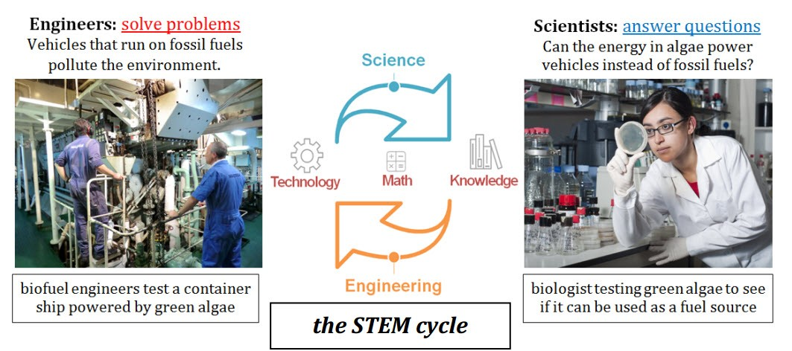
CHU TRÌNH STEM

Slide 3
CHU TRÌNH STEM
Science (Khoa học)
Technology
(Công nghệ)
Mathematic
(Toán học)
Knowledge
(Kiến thức)
Engineering (Kĩ thuật)
Khoa học là một phần của chu trình rộng hơn gọi là chu trình STEM. Kĩ sư sử dụng kiến thức khoa học để thiết kế công nghệ mới giải quyết vấn đề. Toán là một công cụ mà cả các nhà khoa học và kĩ sư sử dụng để đạt được kết quả và để kết nối các kết quả này với các kết quả khác.

Slide 4
QUY TRÌNH KĨ THUẬT
Xác định vấn đề hoặc nhu cầu thực tiễn
Nghiên cứu lý thuyết nền (học kiến thức mới)
Toán
Lý Hóa Sinh Tin
(Nội dung dạy học theo chương trình được sắp xếp lại phù hợp)
CN
Đề xuất các giải pháp khả dĩ
Chọn giải pháp tốt nhất
Chế tạo mô hình hoặc mẫu thử nghiệm
Thử nghiệm và đánh giá
Chia sẻ và thảo luận
Điều chỉnh thiết kế

Slide 5
TIẾN TRÌNH BÀI HỌC
Mô hình THM (VNEN) | Giáo dục STEM
Khởi động | Tìm hiểu thực tiễn, phát hiện VĐ | Xác định VĐ/nhu cầu thực tiễn
Hình thành kiến thức | Nghiên cứu kiến thức nền | Nghiên cứu kiến thức nền
Luyện tập
Vận dung và mở rộng | Giải quyết vấn đề | Đề xuất các ý tưởng
 |  | Lựa chọn 1 giải pháp
 |  | Thiết kế, chế tạo mẫu
 |  | Thử nghiệm – Đánh giá
 |  | Chia sẻ và thảo luận
 |  | Điều chỉnh thiết kế

Slide 6
THIẾT KẾ BÀI HỌC STEM
Xác định vấn đề: giao nhiệm vụ cho học sinh (hoạt động tìm hiểu thực tiễn, công nghệ), giúp học sinh phát hiện vấn đề, làm rõ tiêu chí của sản phẩm. Để tổ chức hoạt động này, giáo viên cần lựa chọn một tình huống gắn với ứng dụng của kiến thức cần dạy trong thực tiễn để giao cho học sinh tìm hiểu, xác định vấn đề cần giải quyết.
Nghiên cứu kiến thức nền: cung cấp tài liệu khoa học và hướng dẫn học sinh thực hiện (hoạt động nghiên cứu, tiếp nhận kiến thức), giúp học sinh tiếp thu được kiến thức, kĩ năng theo yêu cầu cần đạt của chương trình.
Giải quyết vấn đề: học sinh được hướng dẫn để đề xuất các giả thuyết khoa học/giải pháp giải quyết vấn đề; rút ra các hệ quả có thể kiểm chứng/lựa chọn giải pháp khả thi; thiết kế thí nghiệm kiểm chứng/thiết kế mô hình hoặc mẫu thử nghiệm; tiến hành thí nghiệm kiểm chứng/chế tạo mô hình hoặc mẫu thử nghiệm; phân tích số liệu thực nghiệm/thử nghiệm và đánh giá; rút ra kết luận khoa học/hoàn thiện mô hình hoặc mẫu thiết kế.

Slide 7
TIÊU CHÍ XÂY DỰNG BÀI HỌC STEM
Tiêu chí 1: Chủ đề bài học STEM tập trung vào các VĐ của thực tiễn.
Tiêu chí 2: Cấu trúc bài học STEM theo quy trình thiết kế kĩ thuật.
Tiêu chí 3: Phương pháp dạy học bài học STEM đưa học sinh vào hoạt động tìm tòi và khám phá, định hướng hành động, trải nghiệm và sản phẩm.
Tiêu chí 4: Hình thức tổ chức bài học STEM lôi cuốn học sinh vào hoạt động nhóm kiến tạo.
Tiêu chí 5: Nội dung bài học STEM áp dụng chủ yếu từ nội dung khoa học và toán mà học sinh đã và đang học.
Tiêu chí 6: Tiến trình bài học STEM tính đến có nhiều đáp án đúng và coi sự thất bại như là một phần cần thiết trong học tập.

Slide 8
KĨ THUẬT THIẾT KẾ CÁC HOẠT ĐỘNG
Hoạt động 1: Tìm hiểu thực tiễn, phát hiện vấn đề
Mục tiêu: tìm hiểu, thu thập thông tin, "giải mã công nghệ"; xác định được vấn đề/đòi hỏi của thực tiễn; xác định rõ tiêu chí của sản phẩm.
Nội dung: tìm tòi, khám phá tình huống/hiện tượng/quá trình trong thực tiễn; tìm hiểu quy trình công nghệ. Tùy vào điều kiện cụ thể mà hoạt động này được tổ chức theo các hình thức khác nhau: nghiên cứu qua tài liệu khoa học (kênh chữ, hình, tiếng); khảo sát thực địa (tham quan, dã ngoại); tiến hành thí nghiệm nghiên cứu.
Sản phẩm: Yêu cầu về sản phẩm (của hoạt động này) mà học sinh phải hoàn thành là những thông tin mà học sinh thu thập được từ việc tìm hiểu thực tiễn; ý kiến của cá nhân học sinh về hiện tượng/quá trình/tình huống thực tiễn hoặc quy trình, thiết bị công nghệ được giao tìm hiểu.
Đánh giá: Trên cơ sở các sản phẩm của cá nhân và nhóm học sinh, giáo viên đánh giá, nhận xét, giúp học sinh nêu được các câu hỏi/vấn đề cần tiếp tục giải quyết, xác định được các tiêu chí cho giải pháp (sản phẩm khoa học hoặc sản phẩm kĩ thuật) cần thực hiện để giải quyết vấn đề đặt ra. Từ đó định hướng cho hoạt động tiếp theo của học sinh.

Slide 9
KĨ THUẬT THIẾT KẾ CÁC HOẠT ĐỘNG
Hoạt động 2: Nghiên cứu kiến thức nền
Mục tiêu: Mục tiêu của hoạt động này là trang bị cho học sinh kiến thức, kĩ năng theo yêu cầu cần đạt của chương trình giáo dục phổ thông.
Nội dung: học kiến thức mới của chương trình các môn học. Học sinh được hướng dẫn nghiên cứu sách giáo khoa, tài liệu bổ trợ, làm thực hành, thí nghiệm để chiếm lĩnh kiến thức và rèn luyện kĩ năng theo yêu cầu cần đạt của chương trình.
Sản phẩm: những kiến thức cơ bản (số liệu, dữ liệu, khái niệm, định nghĩa, định luật...), lời giải cho những câu hỏi, bài tập mà giáo viên yêu cầu, kết quả thí nghiệm, thực hành theo yêu cầu của chương trình; nội dung đã thống nhất của nhóm; nhận xét, kết luận của giáo viên.
Đánh giá: Căn cứ vào sản phẩm học tập của học sinh và các nhóm học sinh, giáo viên tổ chức cho học sinh báo cáo, thảo luận; đồng thời nhận xét, đánh giá, "chốt" kiến thức, kĩ năng để học sinh ghi nhận và sử dụng.

Slide 10
KĨ THUẬT THIẾT KẾ CÁC HOẠT ĐỘNG
Host động 3: Giải quyết vấn đề
Mục tiêu: Đề xuất và thực hiện giải pháp giải quyết vấn đề; hoàn thành sản phẩm theo nhiệm vụ đặt ra.
Nội dung: Học sinh được tổ chức hoạt động giải quyết vấn đề theo các bước của quy trình nghiên cứu khoa học, kĩ thuật.
Sản phẩm: Có nhiều sản phẩm trung gian trong quá trình thực hiện hoạt động của học sinh. Giáo viên cần dự kiến các mức độ có thể của giả thuyết khoa học/giải pháp giải quyết vấn đề; phương án thí nghiệm/thiết kế mẫu thử nghiệm để chuẩn bị cho việc định hướng học sinh thực hiện có hiệu quả.
Đánh giá: Theo từng bước trong quy trình hoạt động, giáo viên cần tổ chức cho học sinh/nhóm học sinh trao đổi, thảo luận để lựa chọn hướng đi phù hợp. Sản phẩm cuối cùng được học sinh/nhóm học sinh trình bày để giáo viên đánh giá, nhận xét, góp ý hoàn thiện.

Slide 11
TIÊU CHÍ ĐÁNH GIÁ BÀI HỌC
Nội dung | Tiêu chí
1. Kế hoạch và tài liệu dạy học | Mức độ phù hợp của chuỗi hoạt động học với mục tiêu, nội dung và phương pháp dạy học được sử dụng.
 | Mức độ rõ ràng của mục tiêu, nội dung, kĩ thuật tổ chức và sản phẩm cần đạt được của mỗi nhiệm vụ học tập.
 | Mức độ phù hợp của thiết bị dạy học và học liệu được sử dụng để tổ chức các hoạt động học của học sinh.
 | Mức độ hợp lí của phương án kiểm tra, đánh giá trong quá trình tổ chức hoạt động học của học sinh.

Slide 12
TIÊU CHÍ ĐÁNH GIÁ BÀI HỌC
2. Tổ chức hoạt động học cho học | Mức độ sinh động, hấp dẫn học sinh của phương pháp và hình thức chuyển giao nhiệm vụ học tập.
 | Khả năng theo dõi, quan sát, phát hiện kịp thời những khó khăn của học sinh.
 | Mức độ phù hợp, hiệu quả của các biện pháp hỗ trợ và khuyến khích học sinh hợp tác, giúp đỡ nhau khi thực hiện nhiệm vụ học tập.
 | Mức độ hiệu quả hoạt động của giáo viên trong việc tổng hợp, phân tích, đánh giá kết quả hoạt động và quá trình thảo luận của học sinh.
sinh

Slide 13
TIÊU CHÍ ĐÁNH GIÁ BÀI HỌC
3. Hoạt động của học sinh | Khả năng tiếp nhận và sẵn sàng thực hiện nhiệm vụ học tập của tất cả học sinh trong lớp.
 | Mức độ tích cực, chủ động, sáng tạo, hợp tác của học sinh trong việc thực hiện các nhiệm vụ học tập.
 | Mức độ tham gia tích cực của học sinh trong trình bày, trao đổi, thảo luận về kết quả thực hiện nhiệm vụ học tập.
 | Mức độ đúng đắn, chính xác, phù hợp của các kết quả thực hiện nhiệm vụ học tập của học sinh.

Slide 14
XÂY DỰNG KẾ HOẠCH GIÁO DỤC NHÀ TRƯỜNG
NN
VĂN
LÝ
TOÁN
GDCD
SỬ
HÓA
CN
NT
ĐỊA
SINH
TIN
GDTC
THLM
THLM (STEM)
HOẠT ĐỘNG TRẢI NGHIỆM, HƯỚNG NGHIỆP

Slide 16
TRÂN TRỌNG CẢM ƠN
PGS.TS. Nguyễn Xuân Thành 0913563341; nxthanh@moet.gov.vn http://truonghocketnoi.edu.vn http://stem.truonghocketnoi.edu.vn

